Slide 1



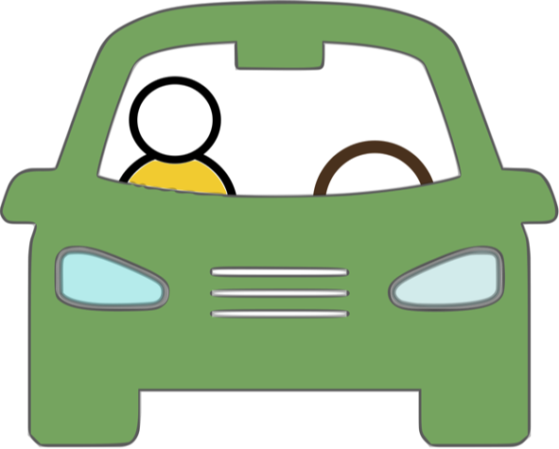
A. Informacje o zespole realizującym ćwiczenie
Nazwa przedmiotu: | Automatyka pojazdowa
Nazwa ćwiczenia: | Systemy informacji i rozrywki
Data ćwiczenia: | 2019-04-24
Czas ćwiczenia: | 09:30– 11:00
Zespół realizujący ćwiczenie: | Sonia Wittek Anna Gęca Barbara Kaczorowska Małgorzata Śliwińska
Kraków, 2019
Sprawozdanie z ćwiczeń laboratoryjnych z Automatyki Pojazdowej
Notes:
Kraków, 20 grudzień 2016 r.

Slide 2
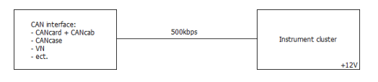
B. Sformułowanie problemu
Celem ćwiczenia było stworzenie w Simulinku modelu, który umożliwiał sterowanie wskaźnikami umieszczonymi na desce rozdzielczej w samochodzie. Przesyłanie informacji odbywało się poprzez magistralę CAN, do której podłączony był nasz zestaw wskaźników. Poniżej przedstawiamy schemat połączenia komputera ze wskaźnikami na desce rozdzielczej.
Kraków, 2019
Sprawozdanie z ćwiczeń laboratoryjnych z Automatyki Pojazdowej
Notes:
Kraków, 20 grudzień 2016 r.

Slide 3
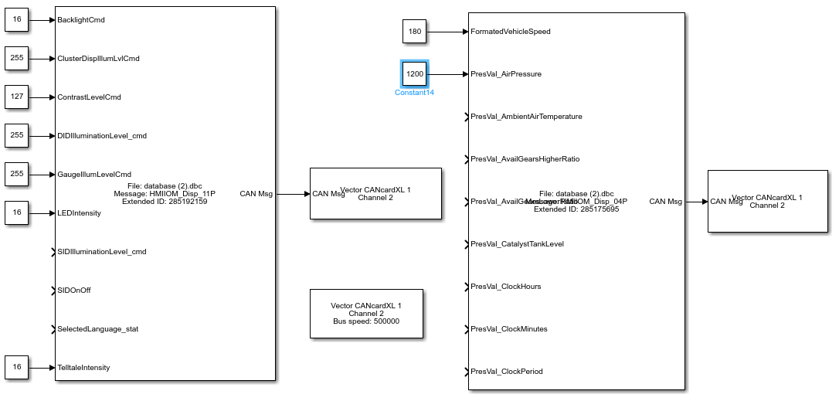
C. Sposób rozwiązania problemu
Rozwiązanie zadania przeprowadziłyśmy w programie MATLAB/Simulink. Aby móc obsługiwać magistralę CAN wykorzystałyśmy Vehicle NetworkToolbox -> CAN Communication. W bloczku CAN Configuration ustawiłyśmy wymagane parametry,
a dzięki CAN Pack i CAN Transmit możliwe było wysyłanie ramek.
Kraków, 2019
Sprawozdanie z ćwiczeń laboratoryjnych z Automatyki Pojazdowej
Notes:
Kraków, 20 grudzień 2016 r.

Slide 4
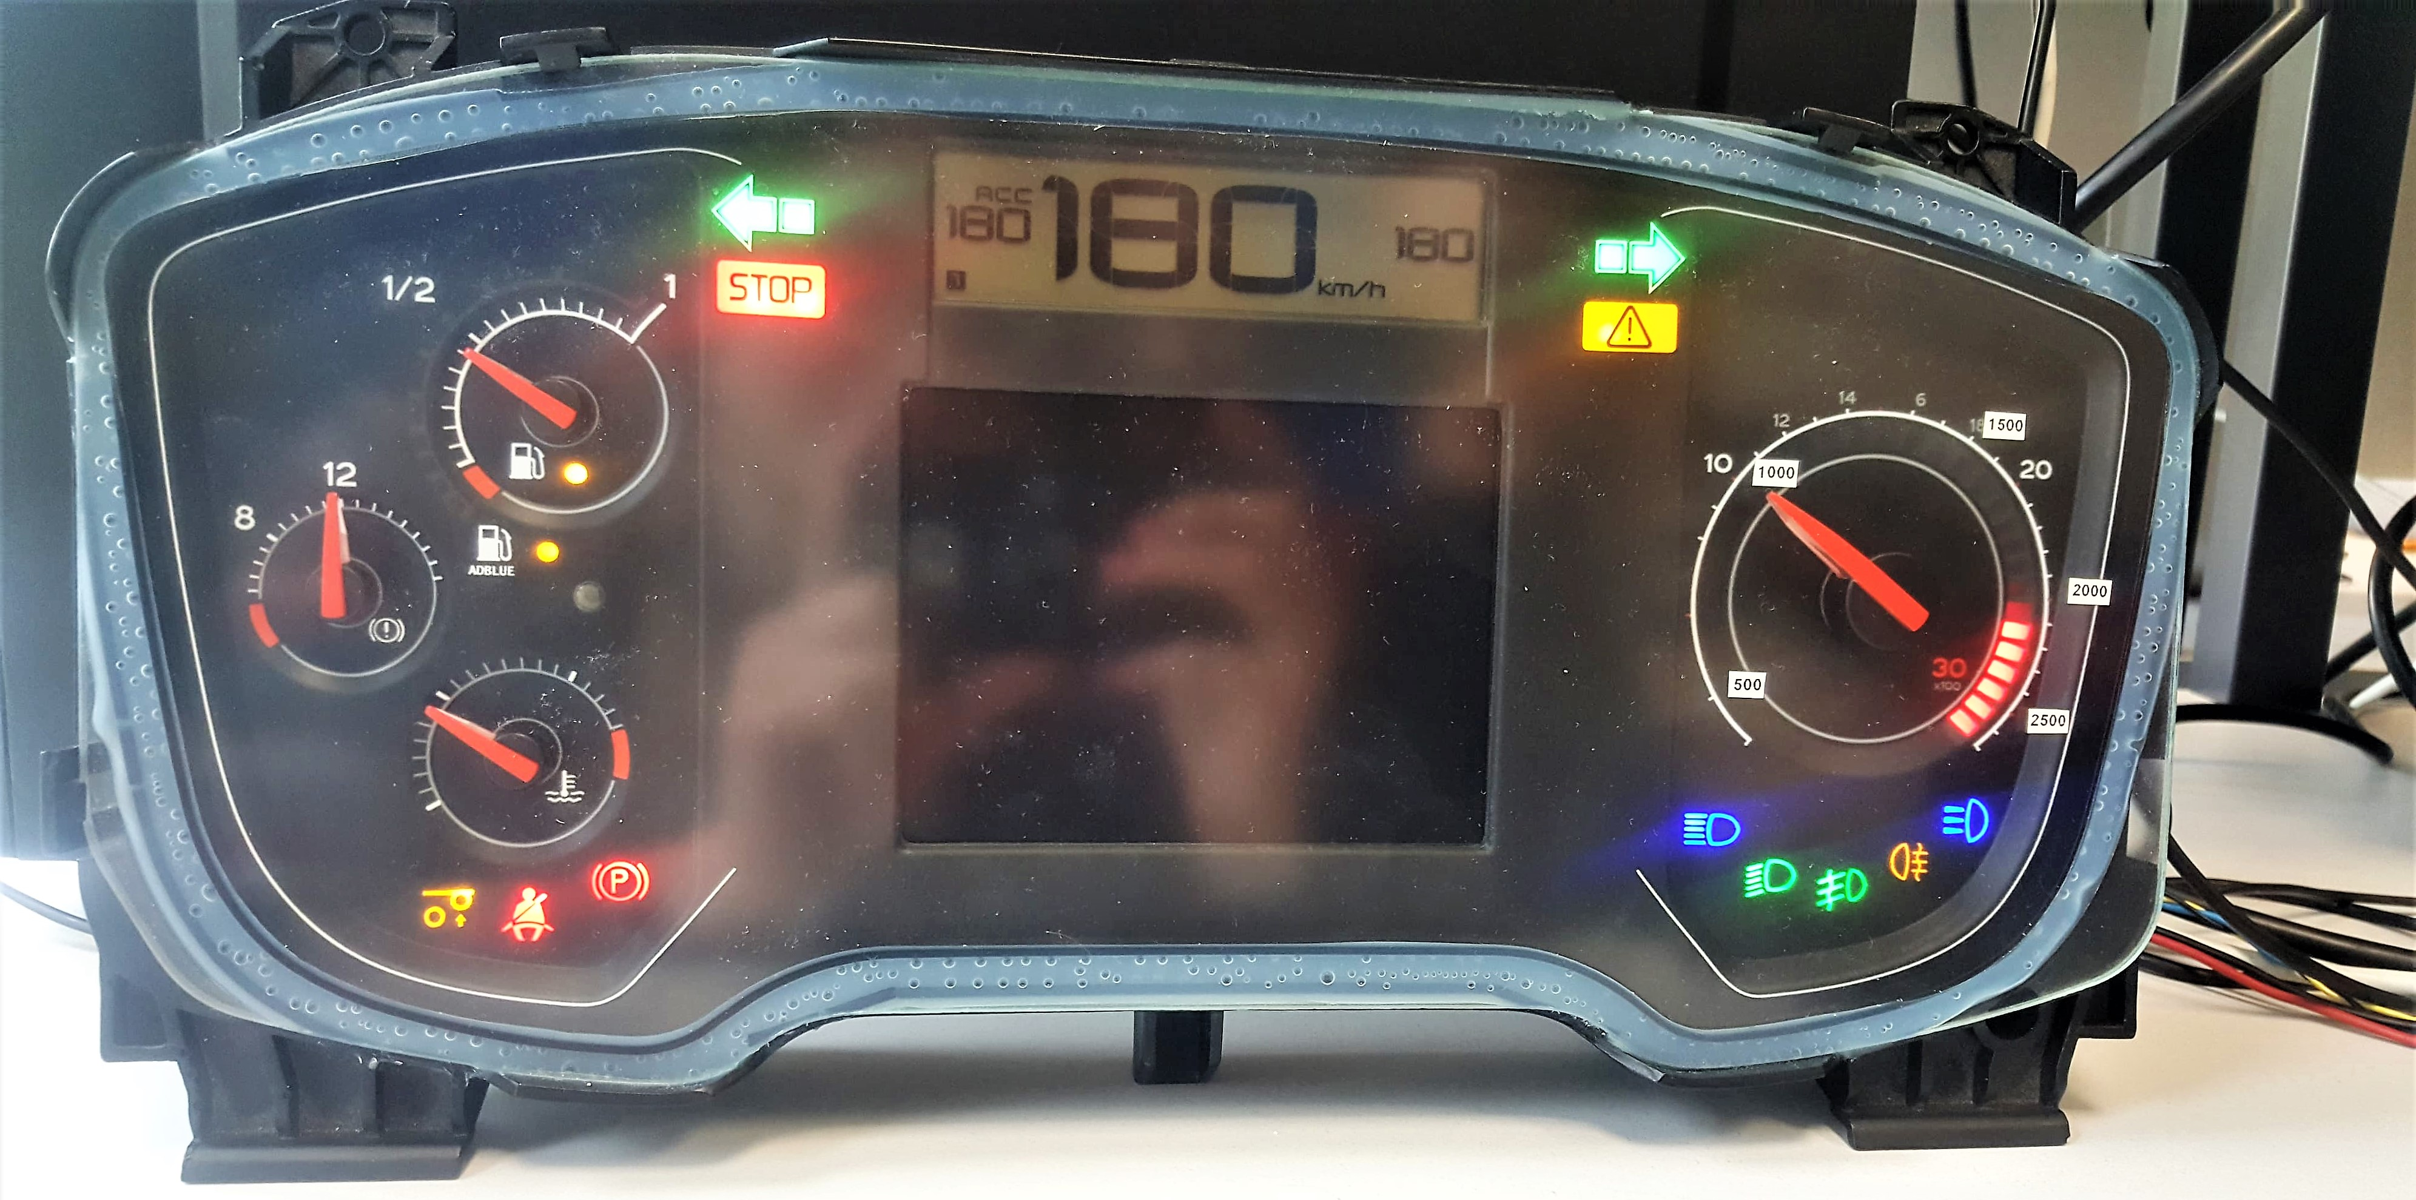
D. Wyniki
Wartości wysyłanych wiadomości można było zaobserwować przez zapalenie odpowiednich kontrolek i ustawienie wartości odpowiednich wskaźników na desce rozdzielczej. Poniżej przedstawiono przykładowy stan systemu.
Kraków, 2019
Sprawozdanie z ćwiczeń laboratoryjnych z Automatyki Pojazdowej
Notes:
Kraków, 20 grudzień 2016 r.

Slide 5
E. Wnioski
Podczas zajęć dowiedziałyśmy się w jaki sposób odbywa się kontrola wskaźników na desce rozdzielczej w samochodzie. Nauczyłyśmy się korzystać z Vehicle Toolbox w Matlabie, aby odpowiednio ustawić treść ramek i wysyłać je do magistrali CAN. Udało nam się zmienić wskazania różnych wartości takich jak prędkość samochodu, poziom paliwa w baku czy temperatura chłodziwa, zapalić kontrolki informujące o rodzaju zapalonych świateł, zapalić kierunkowskazy.
Kraków, 2019
Sprawozdanie z ćwiczeń laboratoryjnych z Automatyki Pojazdowej
Notes:
Kraków, 20 grudzień 2016 r.

